Slide 1


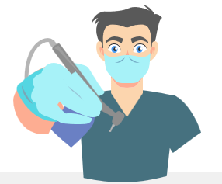

Conférences de post graduation OCE
4ème Année résidanat
2025-2026
Approche psychologique de l’enfant en odontologie pédiatrique
Présentée par :
Dr. BENHAMMOU
Encadrée par : Pr ALLAL

Slide 2
1 Introduction :
2 Généralités
La maturation de l’enfant et stades de développement
Classification des comportements de l’enfant au cabinet dentaire
Les causes de refus de l’enfant à la consultation et aux soins dentaires
Approche psychologique de l’enfant en odontologie pédiatrique
Approches pluridisciplinaires des pathologies du développement psychologique de l’enfant
Conclusion :
9 Bibliographie

Slide 3
Introduction :
Les soins au cabinet dentaire sont fréquemment générateurs d'anxiété, en particulier chez l'enfant.
Il est fondamental de savoir gérer cette appréhension afin qu'elle ne perturbe pas le bon déroulement des soins.
La première approche avec un enfant est essentielle : en effet, une mauvaise expérience durant l'enfance est la cause de la moitié des phobies à l’âge adulte.

Slide 4
2. Les objectifs :
Définir les bases psychologiques du développement de l’enfant
Identifier et classer les comportements de l’enfant face aux soins dentaires
Analyser les causes de refus ou d’anxiété chez l’enfant lors des consultations dentaires
Présenter les différentes approches psychologiques et techniques de communication
Décrire les stratégies comportementales et thérapeutiques adaptées à chaque situation clinique, incluant les méthodes non pharmacologiques (Tell-Show-Do, renforcement positif, hypnose, distraction…) et pharmacologiques (sédation, prémédication, anesthésie générale).

Slide 5
3. Les points essentiels dans la pise en charges des jeunes patients non coopérants
Les situations cliniques auxquelles les praticiens sont confrontés sont multiples: liées au comportement, induit par le jeune âge des enfants, la peur, l’anxiété et/ou la phobie des soins dentaires, ou en rapport avec la situation clinique spécifique, les caries de la petite enfance, certains handicaps comme la trisomie 21.

Slide 6
Face à un enfant non coopérant, le pédodontiste doit évaluer l’anxiété, maîtriser l’analgésie et instaurer une relation de confiance.
Les techniques psycho-comportementales et l’hypnose sont privilégiées en première intention.
Si elles échouent, des sédations pharmacologiques peuvent être envisagées selon le rapport bénéfice/risque : prémédication, sédation consciente, sédation hospitalière ou anesthésie générale.
Chaque méthode exige des connaissances et compétences solides pour garantir des soins sûrs et efficaces.

Slide 7
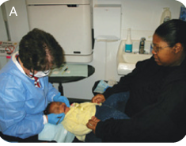
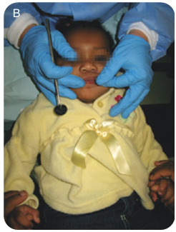
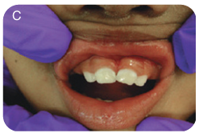
Cas Clinique n°1 : Première visite dentaire, enfant en bonne santé
Présentation de la patiente
• Fillette âgée de douze mois
B. Motif de consultation
• La mère rapporte : « Mon pédiatre m’a dit que je devais l’emmener pour sa première visite dentaire. »
C. Antécédents sociaux
• Vit avec ses parents et deux frère/sœur plus âgés
• La mère est la principale personne en charge des soins
Figure 1 : (A) Examen clinique selon la méthode “sur oreiller”; (B) examen extra‐oral ;
(C) examen intra‐oral
Source : Moursi, Amr M., & Truesdale, Amy L. (Éds.). (2020). Clinical Cases in Pediatric Dentistry (2e éd.). Wiley-Blackwell

Slide 8
D. Antécédents médicaux
• Etat général : bon
• Vaccinations à jour.
E. Antécédents dentaires
• Première visite dentaire
F. Examen extraoral : RAS
• Enfant légèrement coopérative pour l’examen selon la méthode “sur oreiller”; (Figure 1 A,B)
L’examen clinique selon la méthode dite « sur oreiller » : Chez les enfants de 0 à 2 ans (voire jusqu’à 4 ans), le parent participe activement à l’examen clinique :
le parent et le praticien sont assis face à face, genoux contre genoux, et la tête de l’enfant repose sur un oreiller placé sur les genoux du dentiste.
Source : Moursi, Amr M., & Truesdale, Amy L. (Éds.). (2020). Clinical Cases in Pediatric Dentistry (2e éd.). Wiley-Blackwell

Slide 9
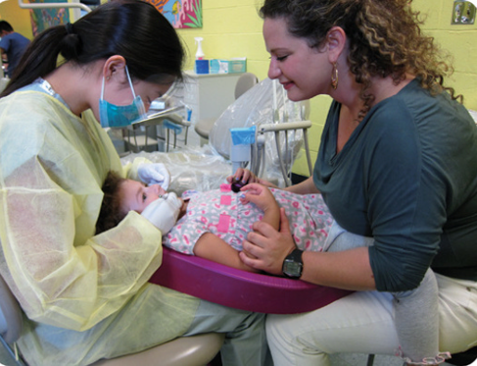
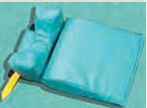
Cette technique d’examen clinique peut être effectuée sur siège adapté ou un Oreiller ergonomique
Source : Moursi, Amr M., & Truesdale, Amy L. (Éds.). (2020). Clinical Cases in Pediatric Dentistry (2e éd.). Wiley-Blackwell

Slide 10
Les points fondamentaux :
La première consultation est une étape déterminante qui permet d’instaurer une relation de confiance entre l’enfant, les parents et le praticien
La première visite dentaire doit avoir lieu avant le premier anniversaire de l’enfant (American Academy of Pediatric Dentistry [AAPD], 2018–2019).
Cette est une excellente occasion afin d’évaluer le risque d’autres affections non carieuses, telles que :
– Des troubles de l’éruption dentaire,
– Des habitudes orales,
– Des anomalies d’occlusion,
– Des traumatismes,
– Des pathologies des tissus mous et durs,
– Des troubles des voies respiratoires,
Source : Moursi, Amr M., & Truesdale, Amy L. (Éds.). (2020). Clinical Cases in Pediatric Dentistry (2e éd.). Wiley-Blackwell
Notes:
La première visite dentaire doit avoir lieu au plus tard à l’âge d’un an

Slide 11
Le premier contact doit être chaleureux, sans précipitation, afin de créer une impression positive durable.
Une approche adaptée à l’âge :
  2 à 4 ans : approche douce pour instaurer la confiance
  Une familiarisation progressive avec les instruments, sons et sensations (polissage, aspiration).
  - Etabli un suivi dentaire à cet un âge permettra de prévenir les caries et autres troubles grâce à une éducation, une élimination des facteurs de rique (le sevrage du biberon), une potentialisation des facteurs préventifs (instauration d’un brossage biquotidien) et à une intervention précoce.
Source : Moursi, Amr M., & Truesdale, Amy L. (Éds.). (2020). Clinical Cases in Pediatric Dentistry (2e éd.). Wiley-Blackwell

Slide 12
CAS Clinique n°2 : Approche non pharmacologique de gestion du comportement
- Cette approche désigne l’ensemble des techniques psychologiques, éducatives et relationnelles utilisées pour favoriser la coopération de l’enfant lors des soins dentaires, sans recours à des médicaments ou à une sédation
Source : Moursi, Amr M., & Truesdale, Amy L. (Éds.). (2020). Clinical Cases in Pediatric Dentistry (2e éd.). Wiley-Blackwell

Slide 13
Présentation de la patiente :
• Fillette âgée de cinq ans et dix mois
B. Motif de consultation
• La mère déclare : « Ma fille a besoin d’un contrôle dentaire. »
C. Antécédents sociaux
• Les parents sont mariés
• La mère est la principale personne en charge des soins et ne travaille pas à l’extérieur du domicile ; le père est ouvrier dans le bâtiment
• Statut socioéconomique faible
• Un frère âgé de quatre ans
D. Antécédents médicaux
• Sans particularité
Source : Moursi, Amr M., & Truesdale, Amy L. (Éds.). (2020). Clinical Cases in Pediatric Dentistry (2e éd.). Wiley-Blackwell

Slide 14
F. Antécédents dentaires
• Il s’agit de la première visite dentaire de la patiente.
Elle a déjà été examinée lors d’un dépistage dentaire, la patiente n’avait pas coopéré à l’examen, mais la mère avait été informée qu’il n’y avait pas de carie.
Les parents et les frères et sœurs n’ont pas reçu de soins dentaires depuis “plusieurs années”.
Lors de son arrivée au cabinet, la patiente demeure proche de son parent, un Comportement d’attachement est marqué envers le parent et une interaction verbale limitée avec le personnel soignant.
Source : Moursi, Amr M., & Truesdale, Amy L. (Éds.). (2020). Clinical Cases in Pediatric Dentistry (2e éd.). Wiley-Blackwell
Notes:
augmente le risque carieux familial et impacte négativement la coopération de l’enfant, qui n’a pas de modèle positif vis-à-vis du dentiste.

Slide 15
Frankl Rating Scale :
Est le moyen d'évaluation du comportement de l’enfant le plus connu et le plus utilisé.
Cet outil comporte une échelle de 4 catégories :
Stade 1 : l’enfant est définitivement négatif. Il refuse le traitement, pleure comme un forcené, tremble de peur et manifeste toutes les évidences d’un extrême négativisme.
Stade 2 : l’enfant est négatif. Il éprouve de la répugnance à accepter le traitement, n’est pas coopératif, fait preuve d’une attitude négative évidente (fait marche arrière, parle sans arrêt et pose les mêmes questions).
Stade 3 : l’enfant a une attitude positive. Il accepte le traitement. Parfois méfiant, il fait alors un effort pour se conformer au désir du praticien.
Stade 4 : l’enfant a une attitude extrêmement positive. Il a de bons rapports avec le dentiste, s’intéresse au traitement.
Source : Moursi, Amr M., & Truesdale, Amy L. (Éds.). (2020). Clinical Cases in Pediatric Dentistry (2e éd.). Wiley-Blackwell

Slide 16
I. Outils diagnostiques
• Aucun examen complémentaire n’a pu être réalisé en raison du manque de coopération de la patiente
J. Diagnostic et liste des problèmes
Diagnostic
• Caries précoces de l’enfance (early childhood caries)
Liste des problèmes
• Patiente anxieuse
• Comportement partiellement non coopératif
• Parent peu impliqué ou peu coopératif
Source : Moursi, Amr M., & Truesdale, Amy L. (Éds.). (2020). Clinical Cases in Pediatric Dentistry (2e éd.). Wiley-Blackwell

Slide 17
K. Plan de traitement global
• Établir un suivi dentaire régulier.
• Mettre en place un plan de prévention carieuse intensif
• Restaurer les lésions carieuses à l’aide de techniques de gestion du comportement adaptées
• Revoir la patiente tous les trois mois pour suivi et renforcement des mesures préventives
Source : Moursi, Amr M., & Truesdale, Amy L. (Éds.). (2020). Clinical Cases in Pediatric Dentistry (2e éd.). Wiley-Blackwell

Slide 18
Pronostic et discussion
• L’enfant est craintive pendant l’examen, mais accepte de s’asseoir seule sur le fauteuil, sa mère restant à proximité.
La patiente suit les instructions pour ouvrir et fermer la bouche, bien qu’avec appréhension et quelques pleurs.
La technique « dire – montrer – faire » (tell–show–do) devrait être efficace dans cette situation.
Source : Moursi, Amr M., & Truesdale, Amy L. (Éds.). (2020). Clinical Cases in Pediatric Dentistry (2e éd.). Wiley-Blackwell

Slide 19
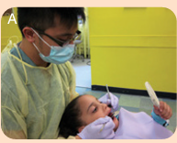
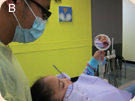
Méthode « Dire – Montrer – Faire » (Tell–Show–Do) (AAPD, 2018–2019)
Dire à l’enfant ce qu’il va se passer, en utilisant un langage adapté à son niveau de développement.
• Montrer la procédure ou l’instrument de manière non menaçante.
• Faire la procédure sans s’écarter des explications données, tout en rappelant à l’enfant les démonstrations précédentes.
Figure (A, B) : Utilisation du miroir pendant les explications données à l’enfant.
Source : Moursi, Amr M., & Truesdale, Amy L. (Éds.). (2020). Clinical Cases in Pediatric Dentistry (2e éd.). Wiley-Blackwell

Slide 20
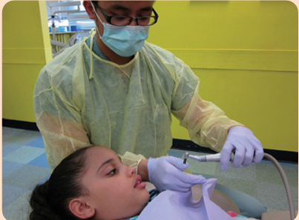
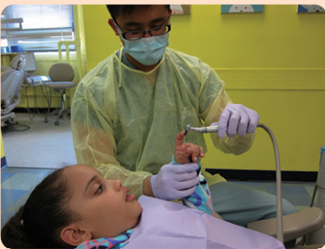
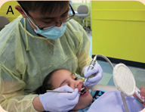
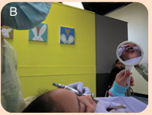
Figure 6.1.2 — Le dentiste explique à l’enfant ce qu’il doit attendre.
Figure 6.1.3 — Le dentiste montre à l’enfant ce qu’il va faire.
Figure 6.1.4 (A, B) — Le dentiste réalise la procédure pendant que l’enfant observe dans le miroir ; noter la présence du frère anxieux à l’arrière-plan.
Figure 6.1.5 — Modelage : le dentiste démontre la procédure pendant que le frère observe.
Source : Moursi, Amr M., & Truesdale, Amy L. (Éds.). (2020). Clinical Cases in Pediatric Dentistry (2e éd.). Wiley-Blackwell

Slide 21
Les techniques de modifications comportementales
Contrôle de la voix (Voice Control)
• Consiste à moduler volontairement le ton et le volume de la voix afin de diriger le comportement de l’enfant.
• Cette technique doit être expliquée aux parents avant son utilisation.
Renforcement positif (Positive Reinforcement)
• Récompenser le comportement positif de l’enfant par :
– un renforcement social (intonation de la voix, félicitations, sourires),
– ou non social (jetons, autocollants, petits cadeaux).
Source : Moursi, Amr M., & Truesdale, Amy L. (Éds.). (2020). Clinical Cases in Pediatric Dentistry (2e éd.). Wiley-Blackwell
Notes:
Malgré sa coopération initiale, la patiente pourrait devenir non coopérative, voire opposante, au cours des soins.
Si cela se produit, d’autres formes de gestion du comportement devront être envisagées.

Slide 22
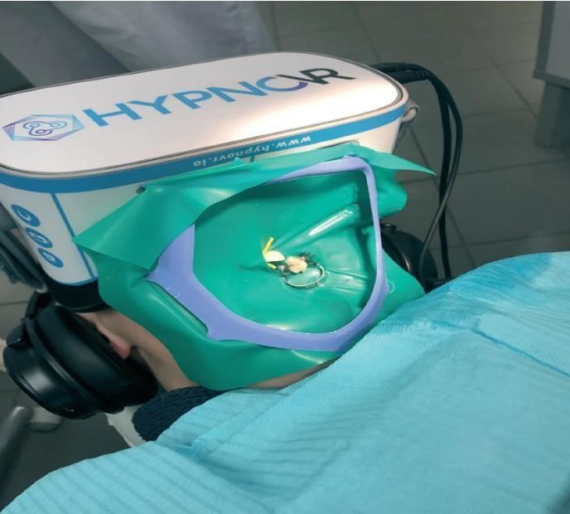
Distraction
• Détourner l’attention de l’enfant de ce qu’il pourrait percevoir comme une expérience désagréable.
• Peut être visuelle (regarder un film) ou auditive (écouter de la musique ou une histoire).
Figure : Image montrant un casque de réalité virtuelle et système audio place sur le visage d’un enfant de 10 ans au cours des soins dentaires
Source : Nonnott, A.-C. (2022, 13 avril). Techniques de prise en charge d'un enfant non coopérant
Source : Moursi, Amr M., & Truesdale, Amy L. (Éds.). (2020). Clinical Cases in Pediatric Dentistry (2e éd.). Wiley-Blackwell

Slide 23
POINTS FONDAMENTAUX :
Techniques de communication avec les patients anxieux
• L’enfant doit être accueilli dans un environnement adapté et rassurant.
• Il existe une relation triangulaire entre le dentiste, l’enfant et la famille.
• Avantages de la présence du parent en salle de soins :
– Le parent peut observer directement le comportement de l’enfant.
– Le parent peut faciliter la communication, notamment avec un enfant ayant des besoins particuliers ou en cas de barrière linguistique.
– Les jeunes enfants se séparent souvent difficilement de leur parent.
• Inconvénients de la présence du parent en salle de soins :
– Le parent peut interférer avec la communication entre le dentiste et l’enfant.
– L’enfant peut partager son attention entre le dentiste et le parent.
– La présence du parent peut réduire la coopération de l’enfant avec le praticien.
(Stigers, 2016)
Source : Moursi, Amr M., & Truesdale, Amy L. (Éds.). (2020). Clinical Cases in Pediatric Dentistry (2e éd.). Wiley-Blackwell

Slide 24
Cas clinique n°3 : La sédation consciente par MEOPA : une technique alternative médicale
Patient présenté : Garçon âgé de sept ans et six mois
Antécédents médicaux:
• Un asthme induit par l’effort, utilisation d’albutérol en cas de besoin.
• Classification ASA : II (American Society of Anesthesiologists), indiquant un patient avec une affection systémique légère.
Antécédents dentaires
• L’enfant consulte le dentiste familial tous les six mois pour les visites de contrôle.
• Un traitement antérieur sous anesthésie locale seule a été tenté mais interrompu en raison d’un comportement non coopératif.
• L’enfant semble modérément anxieux, mais a coopéré lors des examens dentaires et radiographies précédents.
Examen extraoral: RAS
Examen intraoral : dentition mixte présentant plusieurs lésions carieuses.
Source : Moursi, Amr M., & Truesdale, Amy L. (Éds.). (2020). Clinical Cases in Pediatric Dentistry (2e éd.). Wiley-Blackwell

Slide 25
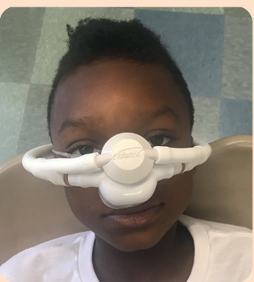
Le patient présente une Anxiété modérée.
on utilise du protoxyde d’azote/oxygène pendant les soins afin de gérer cette anxiété.
Figure : Administration du MEOPA chez l’enfant
Source : Moursi, Amr M., & Truesdale, Amy L. (Éds.). (2020). Clinical Cases in Pediatric Dentistry (2e éd.). Wiley-Blackwell

Slide 26
Technique d’administration
Éviter un repas lourd avant la sédation
→ Pour réduire le risque de nausées et vomissements pendant la procédure.
Choisir la taille appropriée du masque nasal (nasal hood)
→ Il doit être ajusté au visage de l’enfant pour assurer une bonne étanchéité et confort.
Débit total : 5 à 6 L/min de mélange O₂/N₂O
→ Vérifier la valve de sécurité (fail-safe valve) qui empêche tout flux de gaz s’il n’y a pas d’oxygène. (Rose et McLarney, 2014)
Administration initiale : 100 % d’oxygène pendant 1 à 2 minutes
→ Pour préparer le patient et s’assurer que la respiration nasale est adéquate.
Début de la titration du protoxyde d’azote
→ Augmenter la concentration de N₂O par paliers de 10 % toutes les 3 à 4 minutes
→ Ne pas dépasser 50 % de N₂O.
Source : Moursi, Amr M., & Truesdale, Amy L. (Éds.). (2020). Clinical Cases in Pediatric Dentistry (2e éd.). Wiley-Blackwell

Slide 27
6. Assurer une bonne évacuation
→ Pour réduire l’exposition du personnel au protoxyde d’azote (risque professionnel).
7. Pendant le traitement :
  Surveiller visuellement la fréquence respiratoire et le niveau de conscience du patient.
  Le patient devient plus calme, coopérant et réceptif aux suggestions.
  Les techniques de communication (Tell-Show-Do, renforcement positif, etc.) deviennent plus efficaces.
8. Fin du traitement :
  Administrer 100 % d’oxygène pendant 5 minutes pour éviter l’hypoxie de diffusion. (AAPD, 2018–2019)
Source : Moursi, Amr M., & Truesdale, Amy L. (Éds.). (2020). Clinical Cases in Pediatric Dentistry (2e éd.). Wiley-Blackwell

Slide 28
🦷En clinique : que faire pour améliorer la prise en charge de l’enfant ?
Créer un environnement rassurant
→ salle d’attente accueillante : couleurs douces, ambiance calme, des stikers.
Observer et comprendre l’enfant
→ Évaluer son âge, son comportement, son anxiété.
Adapter la communication
→ Méthode Tell-Show-Do, écoute active, mots simples et positifs.
Impliquer les parents
→ Expliquer leur rôle avant, pendant et après les soins.
Utiliser des techniques comportementales
→ Renforcement positif, distraction, modelage, hypnose.
Recourir à des techniques médicales si besoin
→ Sédation consciente ou anesthésie générale selon le degré de coopération.
Assurer le suivi et la prévention
→ Visites régulières, éducation à l’hygiène et à la prévention

Slide 29
Conclusion :
L’approche comportementale permet de soigner la plupart des enfants, même ceux considérés comme « difficiles », grâce à une relation de confiance et du temps. Lorsque cette méthode est insuffisante, une prise en charge pharmacologique peut être envisagée. Quelle que soit la méthode, le praticien doit faire preuve d’empathie, d’écoute et de communication pour impliquer l’enfant et ses parents. Cette approche humaniste favorise une relation de qualité et rend les soins dentaires plus acceptables, assurant ainsi un meilleur avenir bucco-dentaire.

Slide 30
Bibliographie
Chantal Naulin-Ifi JPIO. Odontologie pédiatrique. Collection JPIO. 2011.
Arnoux, D. J. (2014). La psychanalyse des enfants
Nonnott, A.-C. (2022, 13 avril). Techniques de prise en charge d'un enfant non coopérant
GARNIER.M. Approche de l’enfant au cabinet dentaire : rôles du non verbal et du verbal. Thèse en chirurgie Dentaire. Nantes :2005
Kimberly J. Hammersmith, DDS, MPH, MS; Susan A. Fisher-Owens, M.D., MPH; et Paul S. Casamassimo , (2021) Soins pédiatriques centrés sur le patient en dentisterie générale : nous sommes Plus proche que vous ne le pensez
Klingberg, G., & Broberg, A. G. (2007). "Anxiété dentaire et problèmes de gestion du comportement en odontologie pédiatrique." Revue Internationale d'Odontologie Pédiatrique, 17(5), 291-299.
American Academy of Pediatric Dentistry. (2024). Behavior Guidance for the Pediatric Dental Patient.
Mc Grath et coll., 1985 ; Agence Nationale d’Accréditation et d’évaluation en Santé, 2000
E. Moulis, G. Dominici, O. Chabadel ; Techniques de prises en charge d’un enfant non coopérant ; 2022 Elsevier Masson SAS
Moursi, Amr M., & Truesdale, Amy L. (Éds.). (2020). Clinical Cases in Pediatric Dentistry (2e éd.). Wiley-Blackwell
Barry, M.; Alnami,M.; Alshobaili, Y.T.; Felemban, O.M.; Sabbagh,H.J. AssessmentofDental Fear andAnxietyToolsforChildren: A Review. Healthcare 2025, 13, 2597.

